Slide 1







踏实走上每一步
杭州市育海外国语学校 谢荣

Slide 2
知识结构
内角
三角形三个内角和等于180°.
按角分类：
锐角三角形
直角三角形
钝角三角形
角
外角
三角形外角等于和它不相邻的两个内角和.
三角形任何两边的和大于第三边.
（三角形任何两边的差小于第三边.）
边
（线段）
三角形
按边分类：
不等边三角形
等腰三角形
等边三角形
角平分线
内心、线段、平分内角
三线
中线
重心、线段、平分线段、平分面积
（线段）
高线
垂心、线段、可能在三角形外

Slide 3
定义与命题
定义：抓关键词，抓本质特征
已知
已有
（定义、定理、基本事实）
命题
=
条件
+
结论
推理
步步有据
正确
真命题
证明
证明方向
命题
错误
假命题
举反例
位置关系
结论
角
线段
大小关系
相等关系、大小关系、
倍数关系、比例关系

Slide 4
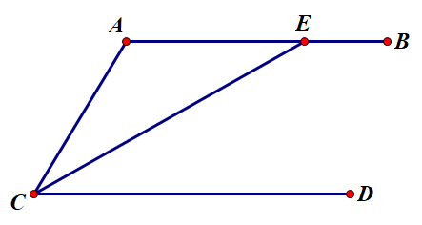
基本图形及结论：双平模型
已知，AB∥CD，CE平分∠ACD.
求证：AC= AE.

Slide 5
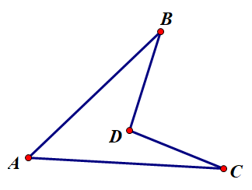
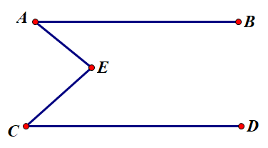
基本图形及结论：猪蹄模型及飞镖模型
已知：AB∥CD
求证：∠E=∠A+∠C.
求证：∠D=∠A+∠B+∠C.

Slide 6
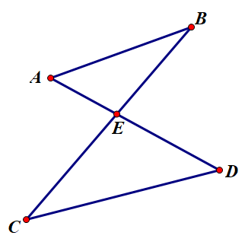
基本图形及结论：8字模型
已知，AD与BC交于点E.
求证：∠A+∠B=∠C+∠D.

Slide 7
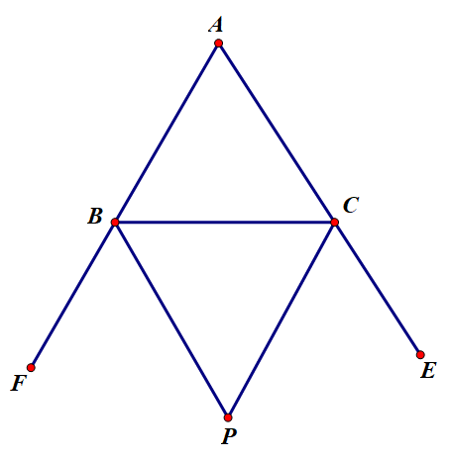
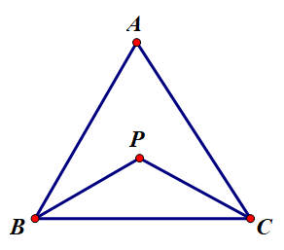
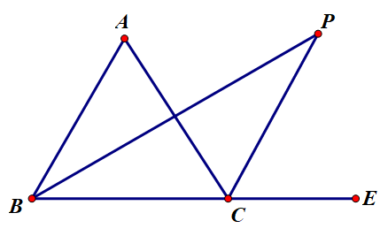
基本图形及结论：角平分线模型
1.已知，PB，PC分别平分∠ABC和∠ACB，∠A=x. 求∠BPC.
2.已知，PB，PC分别平分∠ABC和∠ACE，∠A=x. 求∠BPC.
3.已知，PB，PC分别平分∠FBC和∠ECB，∠A=x. 求∠BPC.
（用含x的代数式表示）
（第1题图）
（第2题图）
（第3题图）

Slide 8
下课

